Slide 1
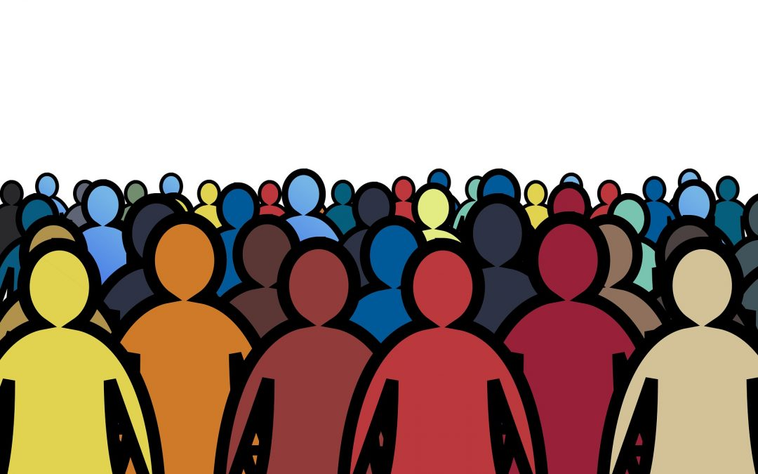
İZLERKİTLEYİ TANIMLAMAK

Slide 2
İzlerkitle, iletişim sürecinde iletilen mesajın hedefindeki gerçek kişiler (aktarım modeli) ya da üretilmiş bir medya metnini/ürününü alımlayanlar (kültürel model) şeklinde tanımlanabilir.

Slide 3
bir televizyon ya da radyo yayınını izleyenler ya da dinleyenler,
gazete, dergi, kitap gibi basılı medyanın okurları,
toplu bir etkinliğin katılımcıları/belli bir niyetle o etkinliğe katılmak amacıyla bir araya gelmiş bir topluluk

Slide 4
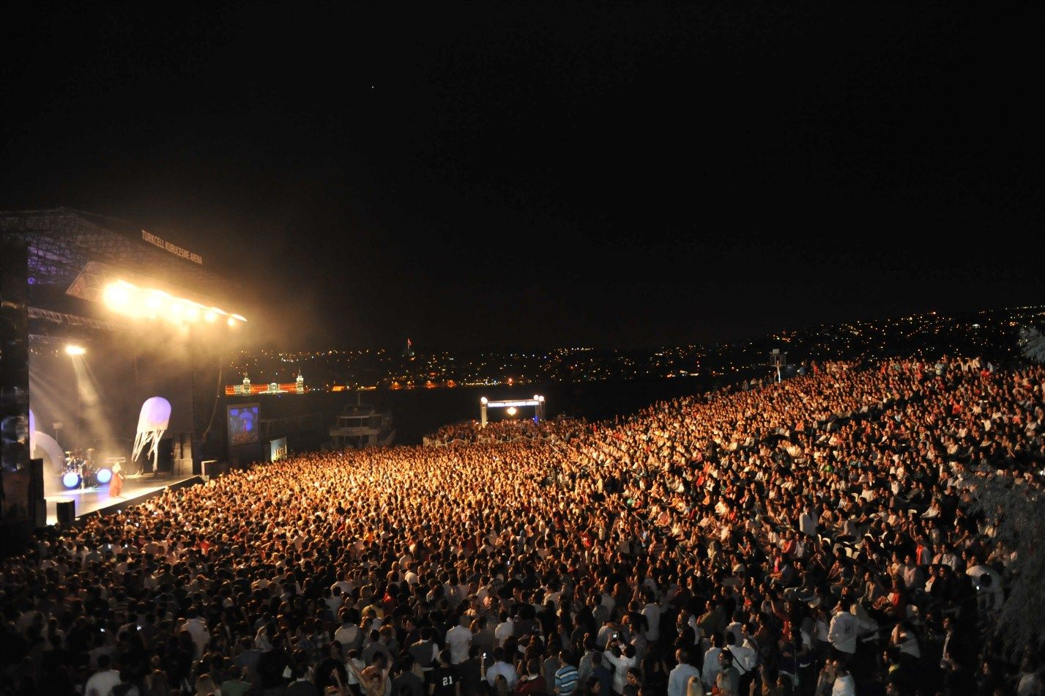

Slide 5
Tüketici Olarak İzlerkitle
Bu yaklaşımda, nüfusun belli bir alt kesimi bir ürün ya da ürün grubunun potansiyel alıcısı olarak tanımlanır. İzlerkitlenin alıcısı olduğu bu pazarlar büyüklüklerine göre çeşitlilik gösterebilir. Örneğin dekorasyon dergisi pazarı, günlük gazete pazarına göre çok daha küçüktür; ilki belli bir ilgi alanına yönelik olduğu için daha sınırlı bir izlerkitleye yönelik iken, ikincisinin yöneldiği izlerkitle daha geniştir.

Slide 6
Meta Olarak İzlerkitle
Medya kendi medya ürünleri için aynı zamanda bir izlerkitle üretir ve izlerkitlenin “dikkatini” reklamverenlere satar. Tersinde düşünürsek, reklamverenlerin medya kuruluşlarından satın aldıkları şey izlerkitlenin reklamlara yönelmiş olan “dikkati”dir. Yayın kuruluşları ve reklamverenler arasındaki bu ticari ilişkide medya ürünlerinin rolü ikincildir.

Slide 7
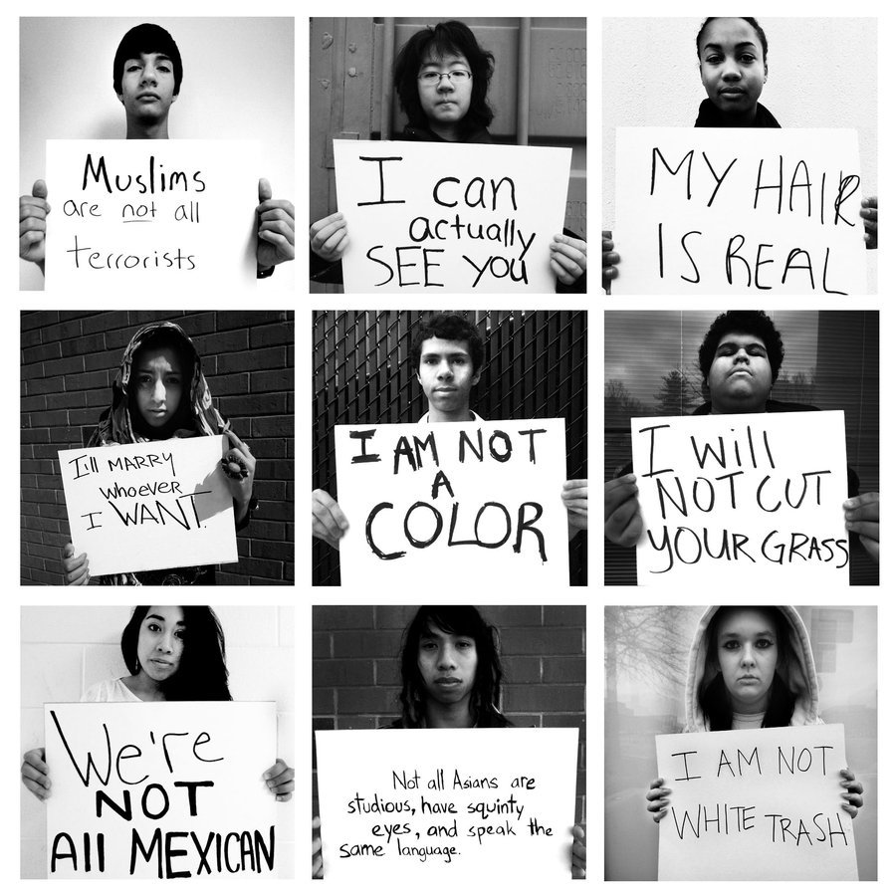
Medya Temsili ve Stereotipleş(tir)me

Slide 8
İzlerkitle üzerine düşünmenin bir başka yolu, medya temsillerinin, bilhassa da toplumun farklı kesimlerine yönelik temsillerin izlerkitlenin zihninde nasıl bir gerçeklik resminin oluşmasına kaynak teşkil ettiğine ilişkindir.

Slide 9
ABD’de medya çalışmalarının öncülerinden biri olan Walter Lippmann henüz 1920’lerde, medyanın gerçekliği nasıl temsil ettiği sorusuna yanıt ararken, günümüzde toplum bilimlerinin sıkça kullandığı bir terim ortaya atmıştır: Stereotip (stereotype-kalıpyargı). Stereotip, diğer insanların ayırıcı niteliklerine ilişkin olarak zihnimizde oluşturduğumuz şemalardır.

Slide 10
Stereotipler dünyayı daha kolay haritalandırabilmek için ihtiyaç duyduğumuz zihinsel şemalar olmakla birlikte, özellikle medyada temsil yoluyla üretilen stereotipler toplumda belli gruplara yönelik olumsuz kanaatlerin ve ayrımcılığın pekişmesine yol açabilir.

